Slide 1
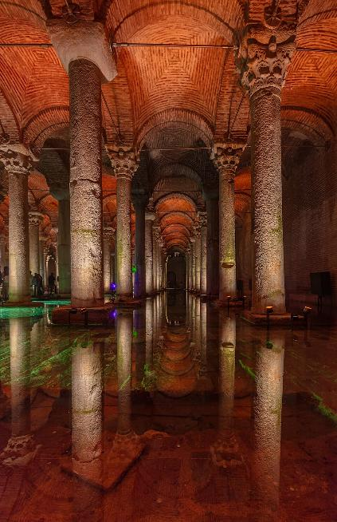

La Citerne Basilique, ou Cisterna Basilica
Istanbul ( Turquie )

Slide 2

La Citerne Basilique (en grec Βασιλικὴ κινστέρνη / Basilikè kinstérnè), aussi connue sous le nom turc Yerebatan Sarnıcı (« la citerne enfouie sous terre »), est une gigantesque citerne souterraine de Constantinople, la capitale de l'Empire byzantin, dont elle est l'un des monuments les plus spectaculaires encore visibles aujourd'hui à Istanbul.
Elle est située à l'ouest de Sainte-Sophie, entre la Mésè au sud et l'église de la Théotokos des Chalkopratéia au nord.

Slide 3
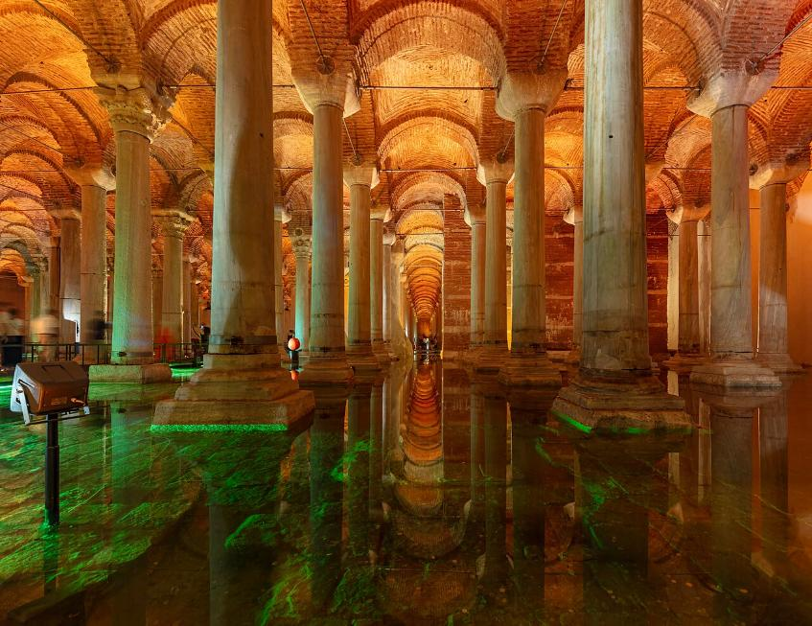
Citerne Basilique, Istanbul, Turquie

Slide 4
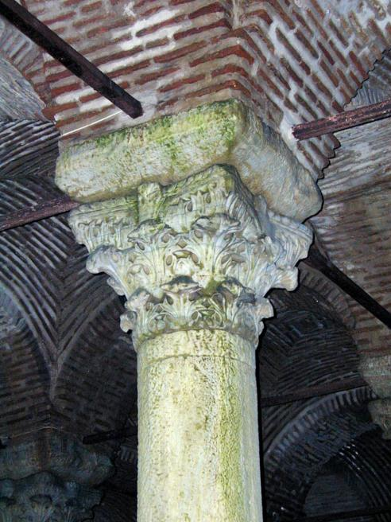
Colonne et chapiteau de la Citerne Basilique

Slide 5
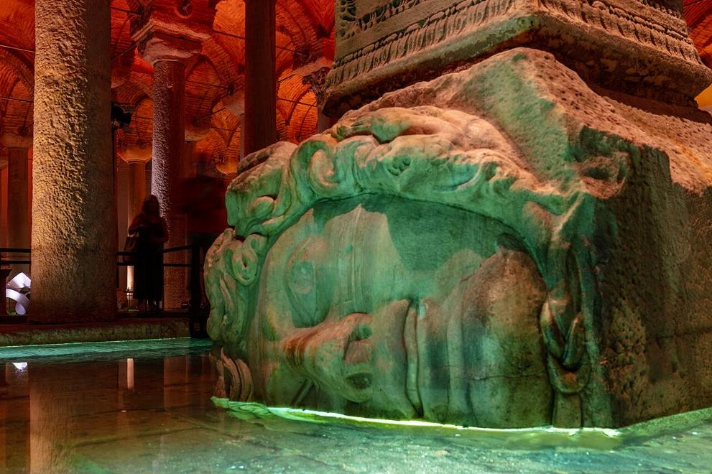
Méduse sur un bloc en remploi dans la Citerne Basilique

Slide 6
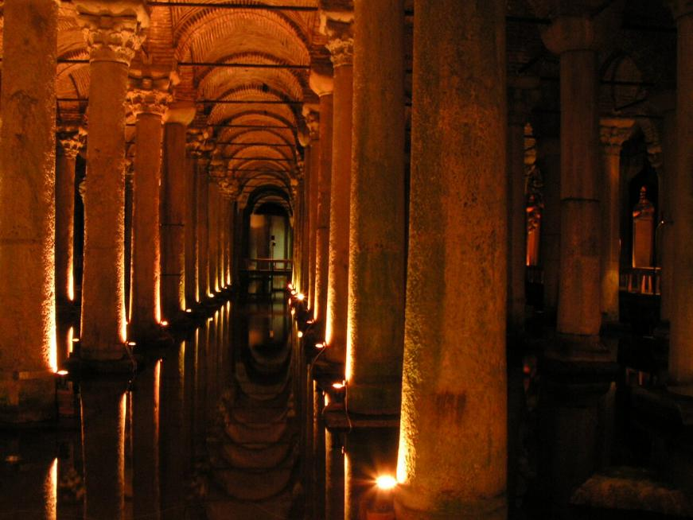
Citerne basilique (Yerebatan Sarayi)

Slide 7
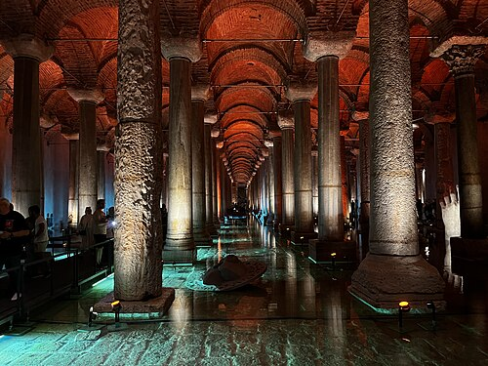
Les colonnades de la Citerne Basilique

Slide 8
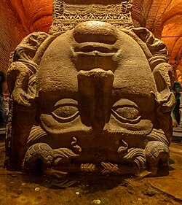

Slide 9
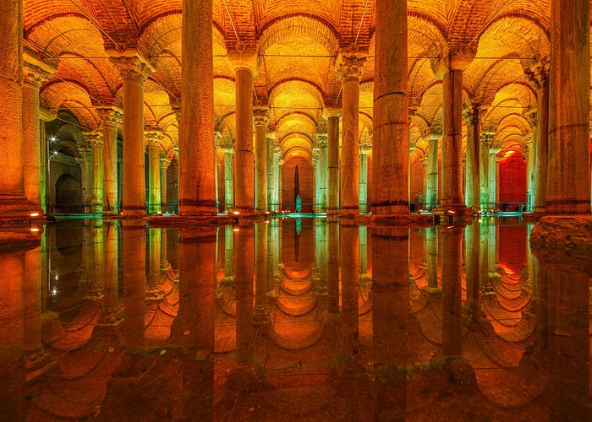
la citerne de la basilique

Slide 10
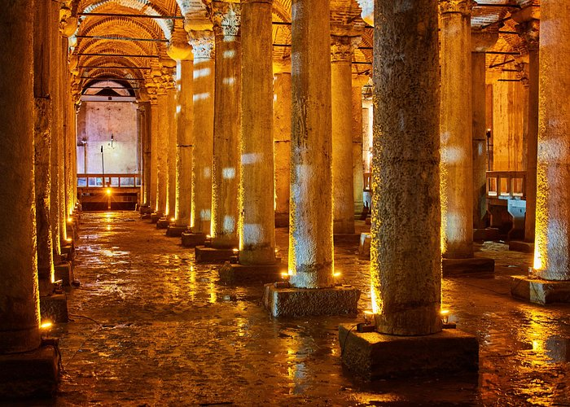

Slide 11
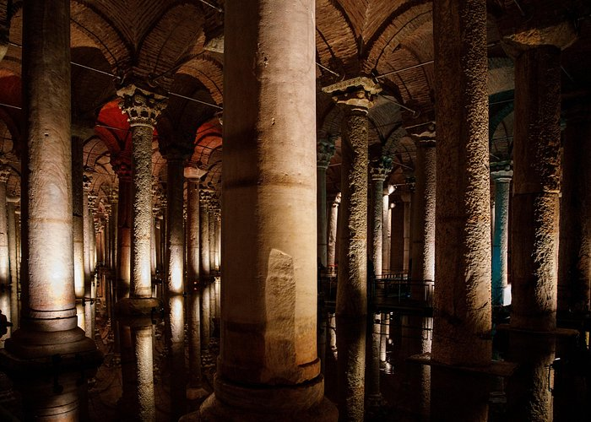

Slide 12
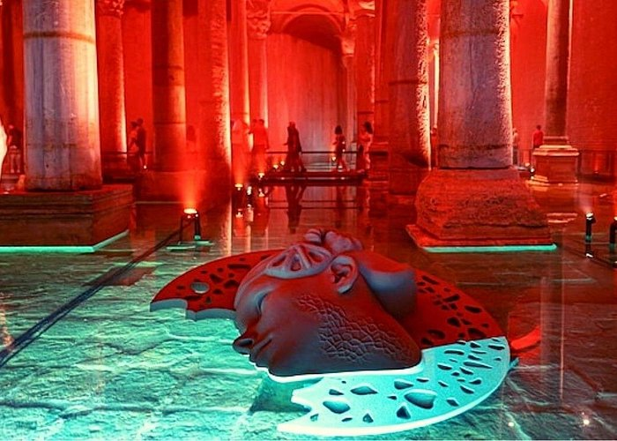

Slide 13
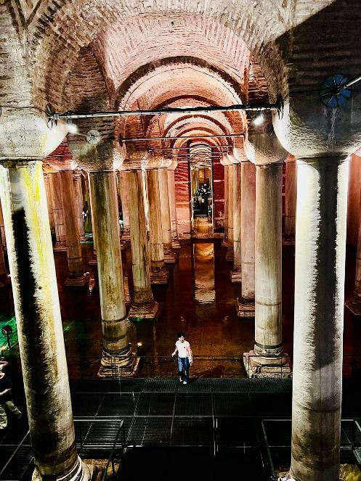

Slide 14
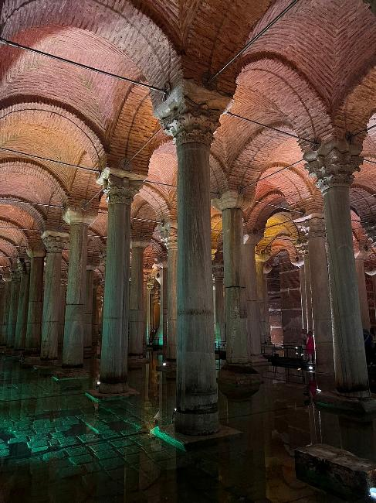

Slide 15
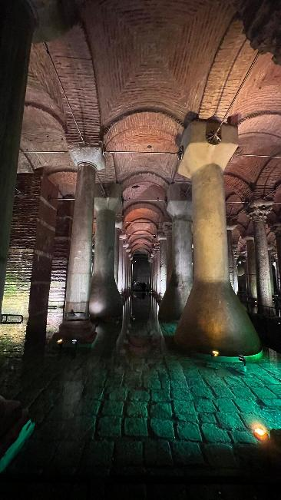

Slide 16
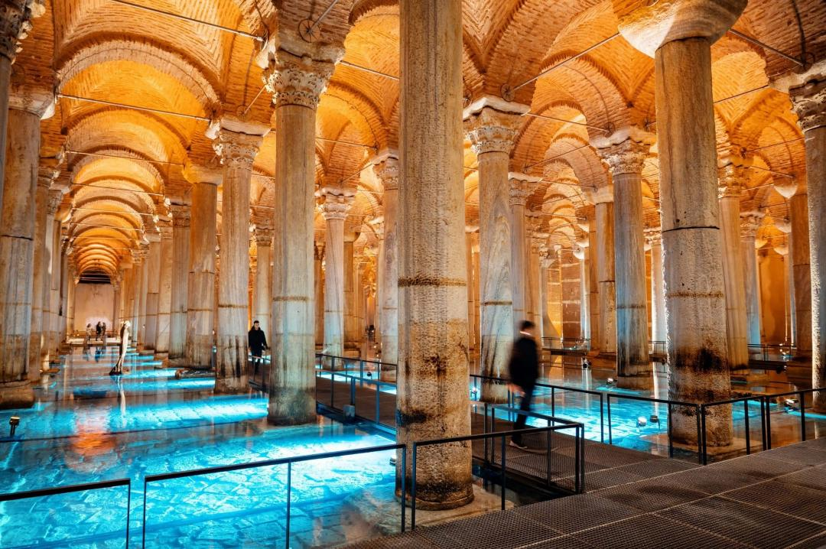
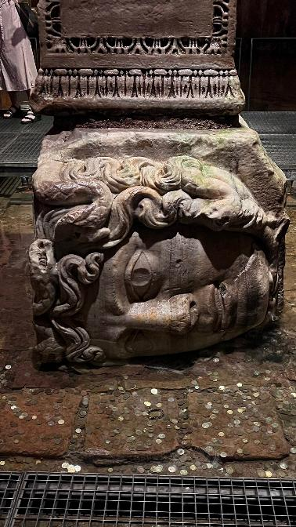

Slide 17
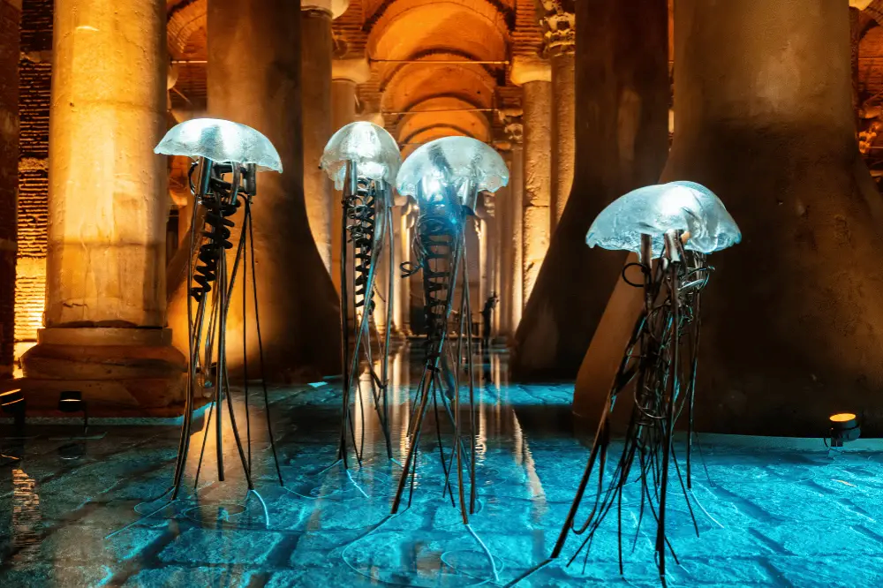

Slide 18
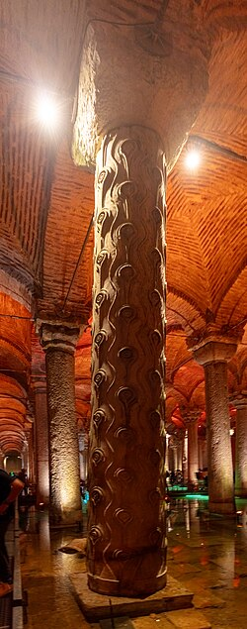

Slide 19
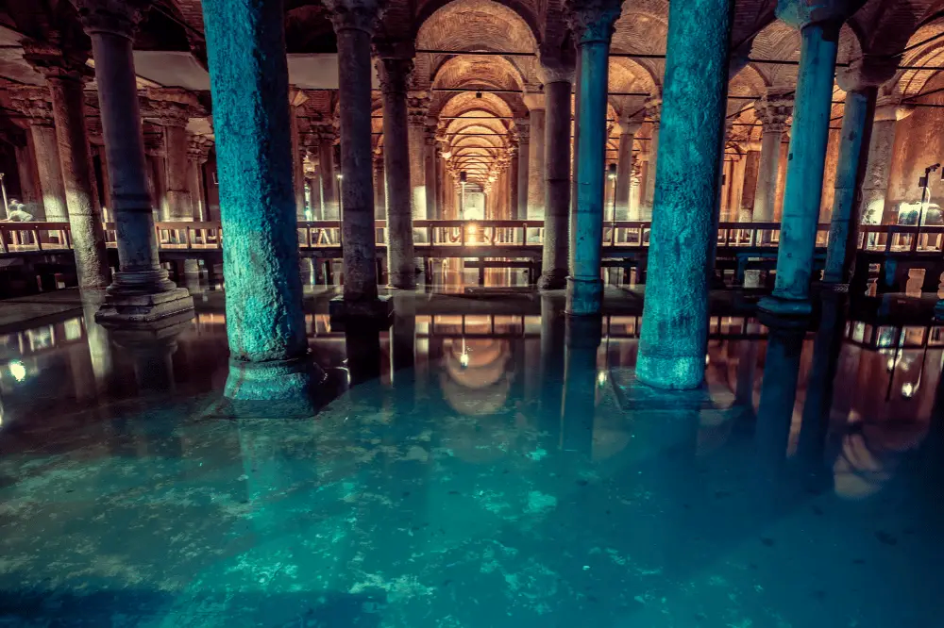

Slide 20
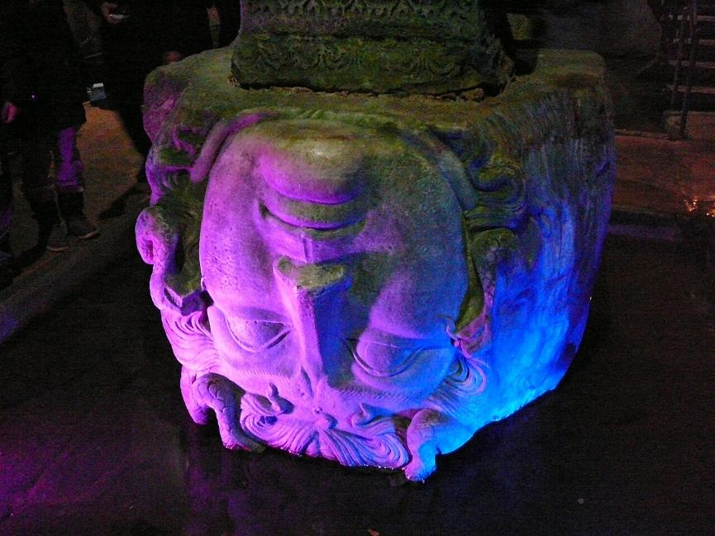

Slide 21


Slide 22
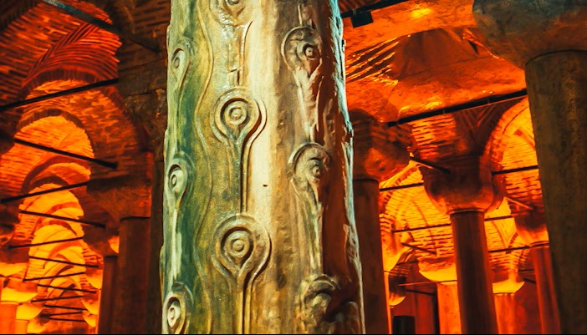

Slide 23
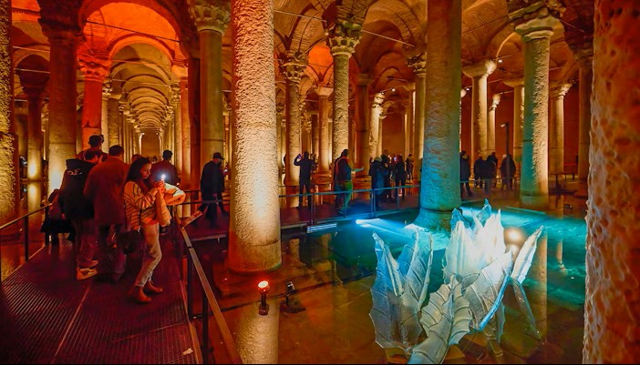

Slide 24
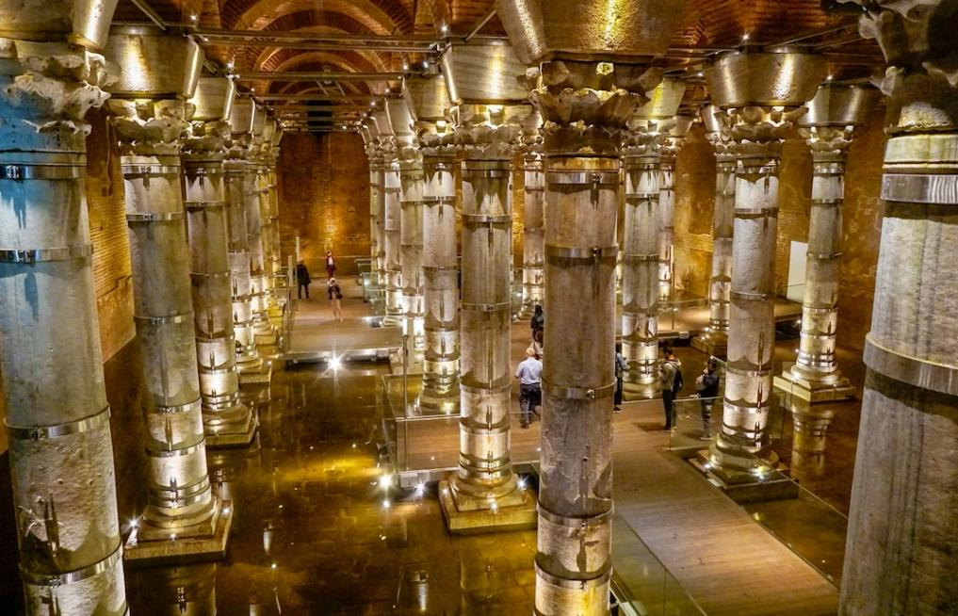

Slide 25


Slide 26


Slide 27
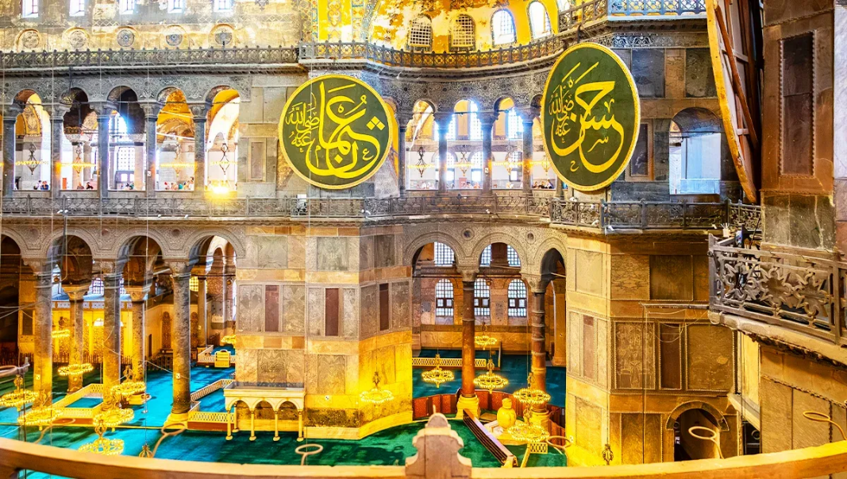

Slide 28
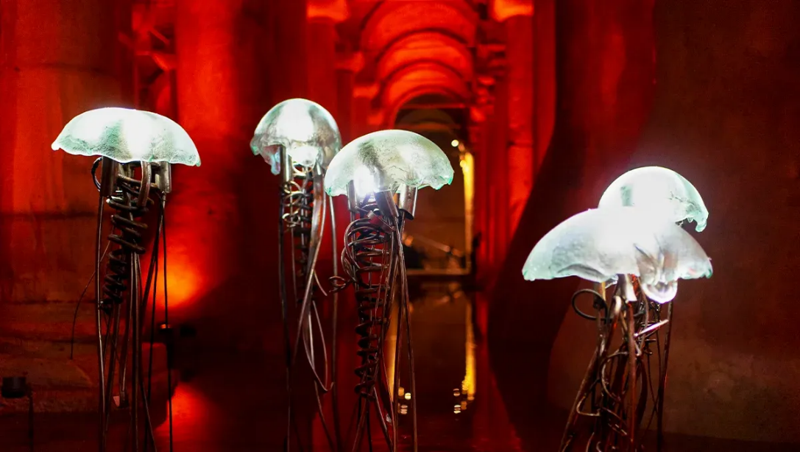

Slide 29
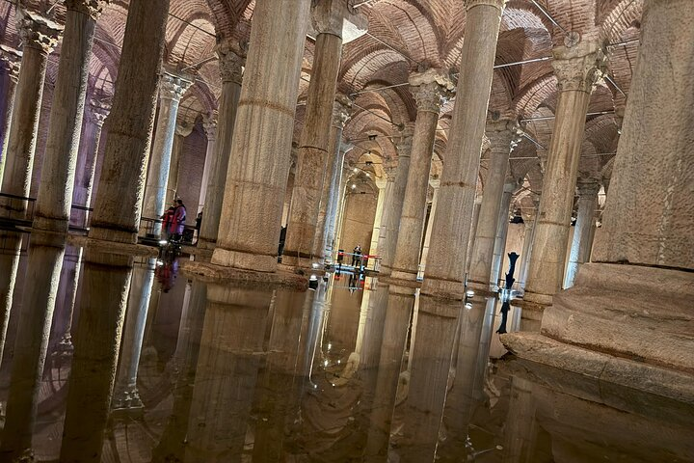
Lorient Vous A Présenté Citerne Basilique ( Istanbul - Turquie )
Daniel
Les Images Et Le Son Du Net - Sur une suggestion De JackDidier -

